Slide 1


SeSAC 4기, 웹 풀스택 과정 JS 수업
WITH 팀 뤼쳐드

Slide 2


Slide 3
Javascript
생동감
JavaScript
웹 페이지에서 복잡한 기능을 구현할 수 있도록 하는
스크립팅 언어 또는 프로그래밍 언어

Slide 4
언어 타입
강한 타입 언어
타입 검사를 통과하지 못한다면 실행 자체가 안 된다.
String, int, double 등처럼 타입을 1종류로 명확히 지정
약한 타입 언어
런타임에서 타입 오류를 만나더라도 실행을 막지 않는다.
타입이 여러 종류인 값들이 상관없이 지정된다.

Slide 5
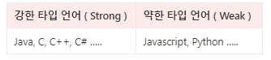
언어 타입

Slide 6
Javascript 자료형
Primitive 자료형
Object 자료형

Slide 7
Primitive 자료형
Boolean
참(true), 거짓(false) 둘 중 하나의 값을 갖는 요소
Number
숫자형으로 정수와 부동 소수점, 무한대 및 NaN(숫자 아님)
String
문자 데이터를 나타낼 때 사용

Slide 8
Primitive 자료형
Null
빈 값을 뜻하는 null 타입
타입은 존재하지만 값 존재 X
Undefined
값 X 타입 X

Slide 9
Object 자료형
객체 자료형
참조 자료형
Object 클래스 뿐 아니라 배열과 함수, 클래스 등 모두 Object에 포함

Slide 10

객체
실생활에서 우리가 인식할 수 있는 사물
객체 : 고양이 그 자체
속성 :
이름 – 나비
나이 – 1살
메소드 :
mew() – 울다
eat() - 먹는다

Slide 11
객체
실생활에서 우리가 인식할 수 있는 사물
var cat = {
name: “나비”,
age : 1,
mew : function() {
return “냐옹”;
}
};

Slide 12
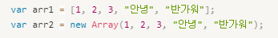
Object 자료형 - 배열
숫자형과 문자열과 마찬가지로 일반적인 스크립트와 동일
[]나 new Array()를 이용해 생성

Slide 13
Object 자료형 - 배열
변수명.length()
변수명.push(추가할 값)
변수명.pop()
변수명.unshift(추가할 값)
변수명.shift()
변수명.indexOf(찾을 값)

Slide 14
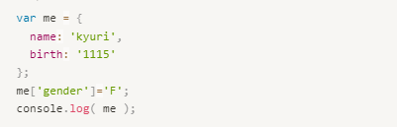
Object 자료형 - 딕셔너리
키-값 형태로 저장

Slide 15
기본 자료형 vs 객체 자료형
기본 자료형
다른 변수에 값을 할당하거나 함수 인자를 넘길 때 값을 복사해 전달
객체 자료형
값을 복사해 전달하는 것이 아닌 메모리 주소를 복사
즉, 같은 객체를 참조할 뿐

Slide 16
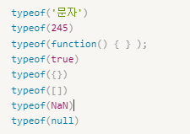
자료형 확인하기
typeof()

Slide 17

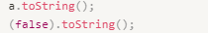
형 변환 - 문자열로
String()
toString()

Slide 18
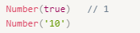

형 변환 - 정수로
Number()
parseInt()

Slide 19
Javascript 표준객체

Slide 20
Javascript 표준 객체
자바스크립트가 기본적으로 가지고 있는 객체들
프로그래밍을 하는데 기본적으로 필요한 도구들
String, Number, Array, Date, Math ..........

Slide 21
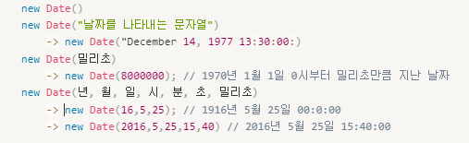
Date 객체
Javascript 에서 매 순간 바뀌는 시간과 날짜에 관한 정보를 얻기 위해 사용하는 객체
초기화

Slide 22
Date 객체 - 함수
Date.now()
Date.prototype getter 메소드 ( var date = new Date(); )
date.getFullYear()
date.getDate()
date.getDay()
date.getTime()
date.getHour()
date.getMinutes()
date.getSeconds()

Slide 23
Math 객체
수학에서 자주 사용하는 상수와 함수들을 미리 구현해 놓은 Javascript 표준 내장 객체
생성자 존재 X ( new Math();를 이용하지 않음 )
웹 브라우저마다 다른 결과를 얻을 가능성이 있기에 정확한 결과를 얻어야 할 경우에는 Math 메소드를 사용하지 않는 것이 좋다.

Slide 24
Math 객체 - 함수
Math.min()
Math.max()
Math.random()
Math.round()
Math.floor()
Math.ceil()

Slide 25
Javascript DOM

Slide 26
DOM
Document Object Model ( 문서 객체 모델 )
XML 이나 HTML 문서에 접근하기 위한 일종의 인터페이스로 문서 내의 모든 요소를 정의하고, 각각의 요소에 접근하는 방법을 제공

Slide 27
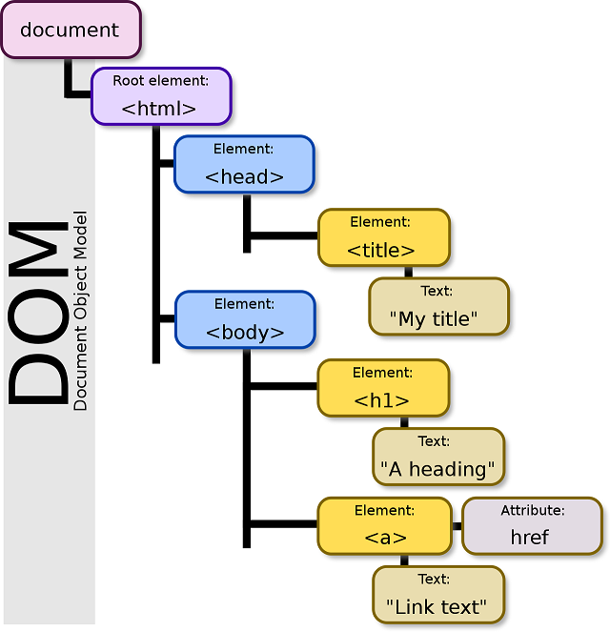
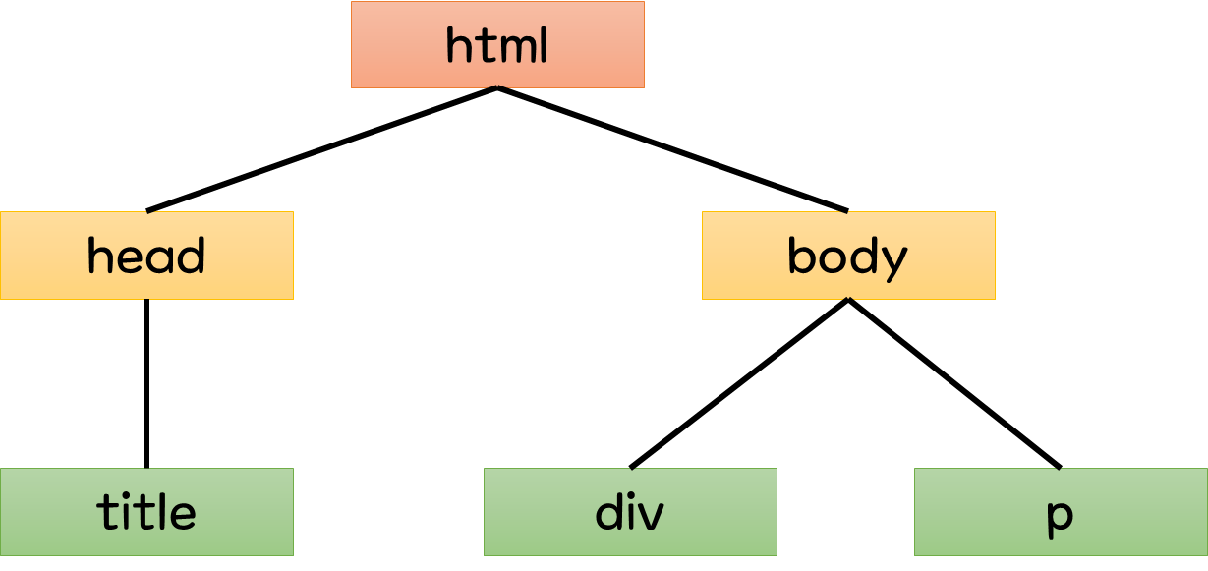
DOM

Slide 28
DOM
새로운 HTML 요소나 속성 추가
존재하는 HTML 요소나 속성 제거
HTML 문서의 모든 HTML 요소 변경
HTML 문서의 모든 HTML 속성 변경
HTML 문서의 모든 CSS 스타일 변경
HTML 문서에 새로운 HTML 이벤트 추가
HTML 문서의 모든 HTML 이벤트에 반응

Slide 29
Javascript Document

Slide 30
Document
웹 페이지에 존재하는 HTML 요소에 접근하여 행동을 하고자 할 때 사용하는 객체

Slide 31
Document - 속성
document.documentElement
document.head
document.title
document.body
document.URL
document.domain

Slide 32
Document – 요소 선택
document.getElemenByTagName(태그이름)
document.getElementById(아이디)
document.getElementByClassName(클래스이름)
document.getElementByName(name 속성값)
document.querySelectorAll(선택자)

Slide 33
Document – 요소 다루기
document.createElement(html요소)
document.createTextNode(텍스트)
document.write(텍스트)
[].appendChild();
[].removeChild();
[].innerText = 내용;
[].className = 클래스 이름;

Slide 34
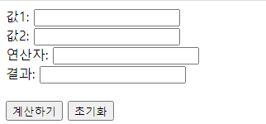

실습 13. 간단 계산기 만들기
힌트 1) id 속성이 “value1”인 input 값 가져와 변수에 넣기
변수 = document.getElementById(“value1”).value;
힌트 2) id 속성이 “value1”인 input에 값 넣기
document.getElementById(“value1").value = 값;

Slide 35
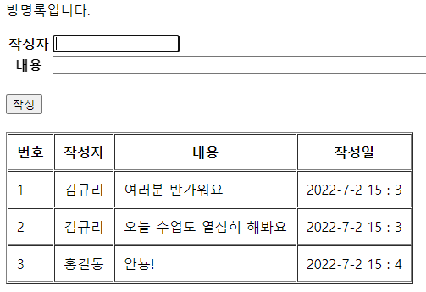
실습 14. 방명록 만들기
작성자와 내용을 쓰고 “작성“ 을 누르면 아래 table 에 추가
이때, 작성일은 작성한 시간이 되어야 한다.

